Slide 1


INDÚSTRIA DE ALIMENTOS E AVALIACÃO de risco microbiológico
SÃO COMPATíVEIS?
Bernadette Dora Gombossy de Melo Franco
Universidade de São Paulo
FIESP
Atualização em Assuntos Regulatórios
26 de novembro de 2019

Slide 2
Roteiro
  Apresentação do Food Research Center – FoRC/USP
  Conceitos de segurança microbiológica
  Análise de risco: histórico e bases conceituais
  Avaliação de risco: etapas
  Gestão de risco
  Desafios para o Brasil

Slide 3



Slide 4


FoRC é um Centro de Pesquisa, Inovação e Difusão (CEPID) apoiado pela FAPESP
Início em 2013

Slide 5
Inovação
Pesquisa
Dissemi-nação
Educação

Slide 6
Equipe
26 Professores
18 Pós-doutores
c.a. 100 pós-graduandos (M e D)
c.a. 25 técnicos e funcionários administrativos

Slide 7
Governança
Diretor
Prof. Bernadette Franco (PI)
Vice-Diretor
Prof. Carmen Tadini (Co-PI)
Diretor Executivo
Prof. Eduardo Purgatto (Co-PI)
Gerente de Projeto
Mrs. Claudia Denani
International Advisory Board
PESQUISA
EDUCAÇÃO e DISSEMINAÇÃO DE CONHECIMENTO
INOVAÇÃO
Coordenador
Bernadette Franco (PI)
Coordenador
Prof. Eduardo Purgatto (Co-PI)
Coordenador
Prof. Carmen Tadini (Co-PI)
Coordenador
Prof. Eduardo Purgatto (Co-PI)
Vice-Coordenador
Prof. Mariza Landgraf (Co-PI)
Vice-Coordenador
Prof. Paulo Sobral (Co-PI)

Slide 8
Governança
Diretor
Prof. Bernadette Franco (PI)
Vice-Diretor
Prof. Carmen Tadini (Co-PI)
Comitê
Cientifico
Diretor Executivo
Prof. Eduardo Purgatto (Co-PI)
Coordenador Pilar 1
Coordenador Pilar 2
Coordenador Pilar 3
Coordenador Pilar 4

Slide 9

Focus
Systems Biology in Foods
Food, Nutrition and Health
Food Quality and Safety
New Technologies

Slide 10
Focus
Systems Biology in Foods
Food, Nutrition and Health
Food Quality and Safety
New Technologies

Slide 11












Parcerias

Slide 12



Parcerias internacionais

Slide 13
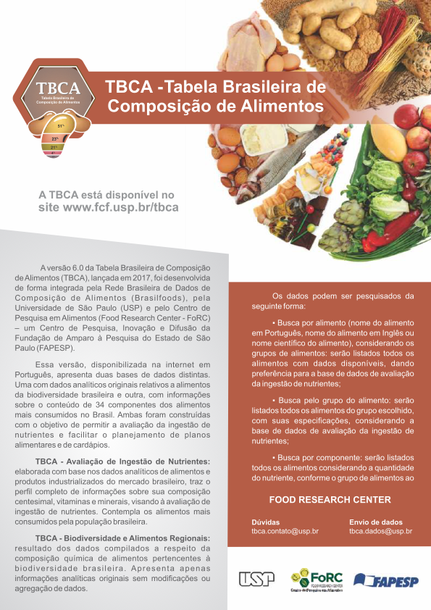
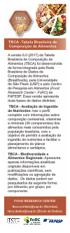
TBCA

Slide 14



Colaborações
Commission on Functional
and New Foods
CODEX ALIMENTARIUS BRAZILIAN COMMITTEE

Slide 15





















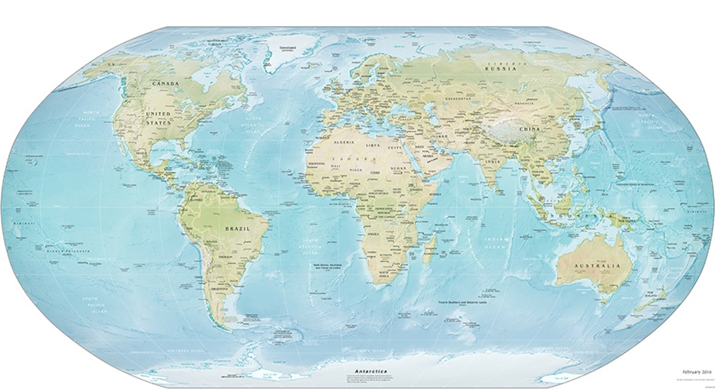






Parcerias acadêmicas

Slide 16
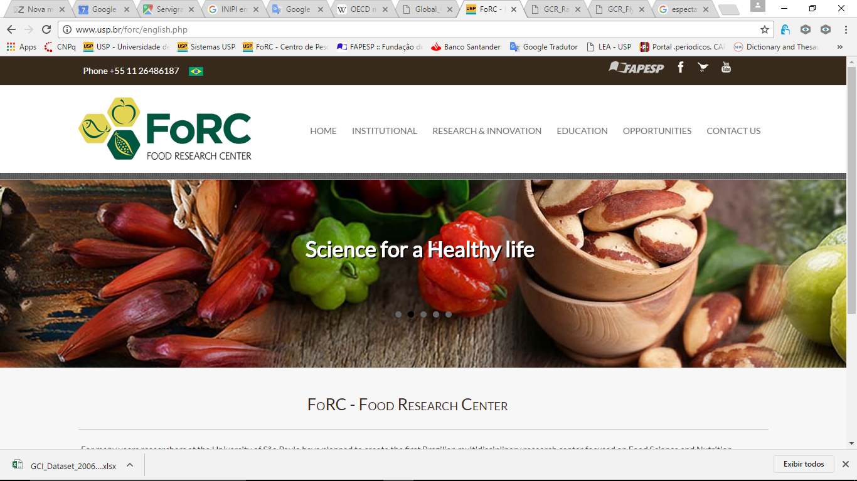
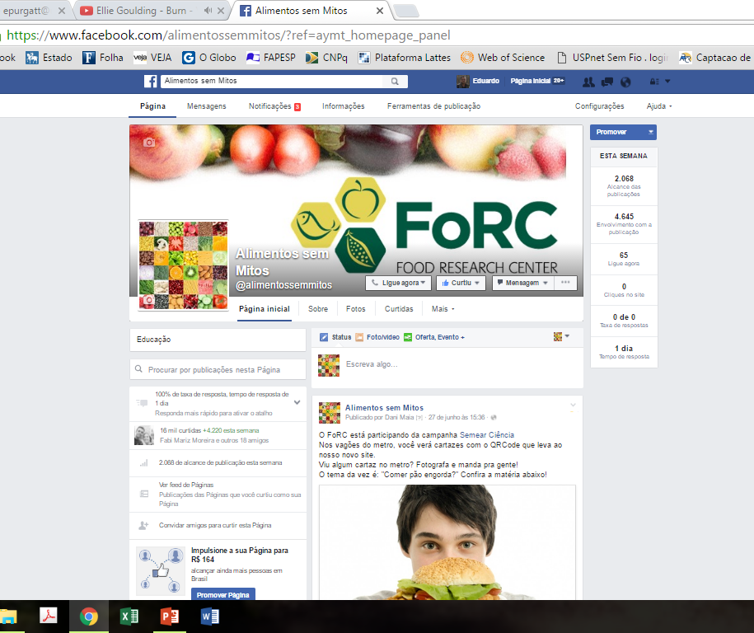
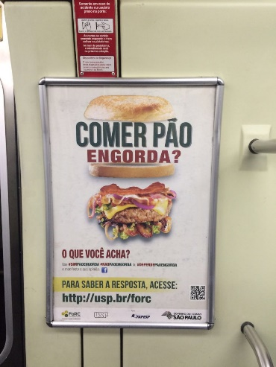
Educação e Disseminação de Conhecimento
www.facebook.com/alimentossemmitos
Facebook
alimentossemmitos.com.br
https://www.youtube.com/channel/UCQL9cMJbR0Cvg9pqGLbUAEQ)

Slide 17
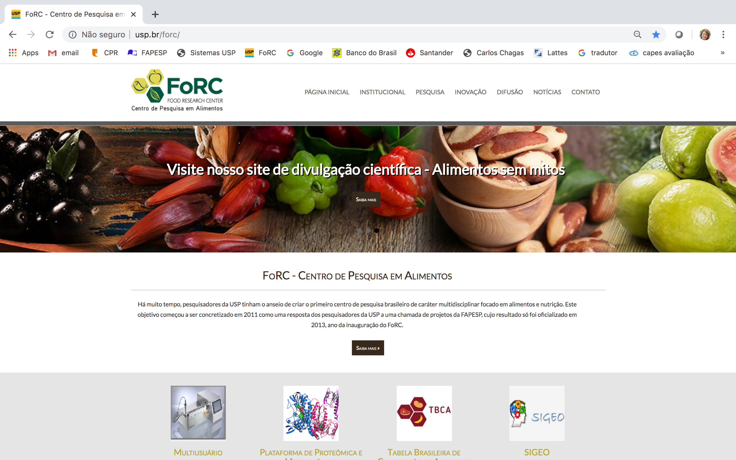
www.usp.br/forc

Slide 18
Roteiro
  Apresentação do Food Research Center – FoRC/USP
  Conceitos de segurança microbiológica
  Análise de risco: histórico e bases conceituais
  Avaliação de risco: etapas
  Gestão de risco
  Desafios para o Brasil

Slide 19

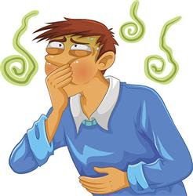
SEGURANÇA ALIMENTAR
SEGURANÇA DO ALIMENTO

Slide 20

Segurança Alimentar = Food Security
Definição
Condição em que a população tem acesso físico e econômico e de maneira contínua a um alimento seguro, em quantidade e valor nutritivo adequados para satisfazer às exigências alimentares e garantir uma condição de vida saudável e segura
FAO/WHO, 1997

Slide 21

Segurança do Alimento
Definição de alimento seguro
Todos “sabem” o que é um alimento seguro, mas ninguem sabe definí-lo corretamente
Um alimento não é seguro quando causa dano a alguém
Inocuidade Alimentar

Slide 22
Matérias primas
Políticas Públicas
Perigos biológicos, químicos e físicos
SEGURANÇA ALIMENTAR
Acesso
Pobreza
Processamento
SEGURANÇA DO ALIMENTO
Valor nutricional
Utilização
Disponibilidade
Contaminação cruzada
Mudanças climáticas

Slide 23
Ferramentas para a garantia da segurança microbiológica dos alimentos
PERÍODO | FERRAMENTA | FOCO | OBJETIVO | CARACTERÍSTICA
Até 1980 | Análise de laboratório | Produto final | Conformidade com padrões pré-estabelecidos | Pouco valor
1980-1995 | Boas Práticas e HACCP* | Processo | Verificação do controle do processo | Preventiva
Após 1995 | Avaliação de Risco | Toda a cadeia | Proteção da saúde | Estratégica

Slide 24

  Acordo de Medidas Sanitárias e Fitossanitárias - MSF
  (SPS* Agreement)
  Sanitary and Phytosanitary Agreement
  Acordo de Barreiras Técnicas ao Comércio - BTC
  (TBT **Agreement)
  Technical Barriers of Trade Agreement
1994

Slide 25
Acordo MSF/1994
Objetivos principais:
Proteger a saúde humana e animal
Prevenir protecionismo, assegurando práticas justas de comércio internacional
Prevenir barreiras desnecessárias ao comércio
Garantir que organizações governamentais e não governamentais, relacionadas ao tema, falem a mesma linguagem e atuem de forma coordenada

Slide 26
Acordo MSF
Objetivos principais:
Proteger a saúde humana e animal
Prevenir protecionismo, assegurando práticas justas de comércio internacional
Prevenir barreiras desnecessárias ao comércio
Garantir que organizações governamentais e não governamentais, relacionadas ao tema, falem a mesma linguagem e atuem de forma coordenada

Slide 27

Proteção à saúde
Perigos
Biológicos | Bactérias patogênicas, fungos, protozoários, vírus, OGM
Químicos | Toxinas microbianas e de moluscos, príons, defensivos agrícolas, metais pesados, hormônios, sanitizantes, medicamentos de uso veterinário, corticosteroides, defensivos agrícolas, aminas, glicosídeos cianogênicos, glicoalcalóides, lectinas, nitrosaminas, hidrocarbonetos aromáticos policíclicos, furanos, glúten, substâncias alergênicas, sal, lactose....
Físicos | Metal, vidro, madeira, material plástico, pêlo, casca, osso, pedra, areia, fragmento de inseto, pequenos animais....

Slide 28
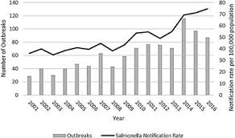

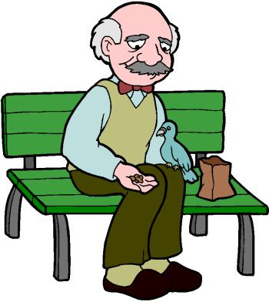

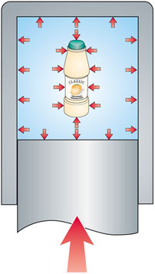
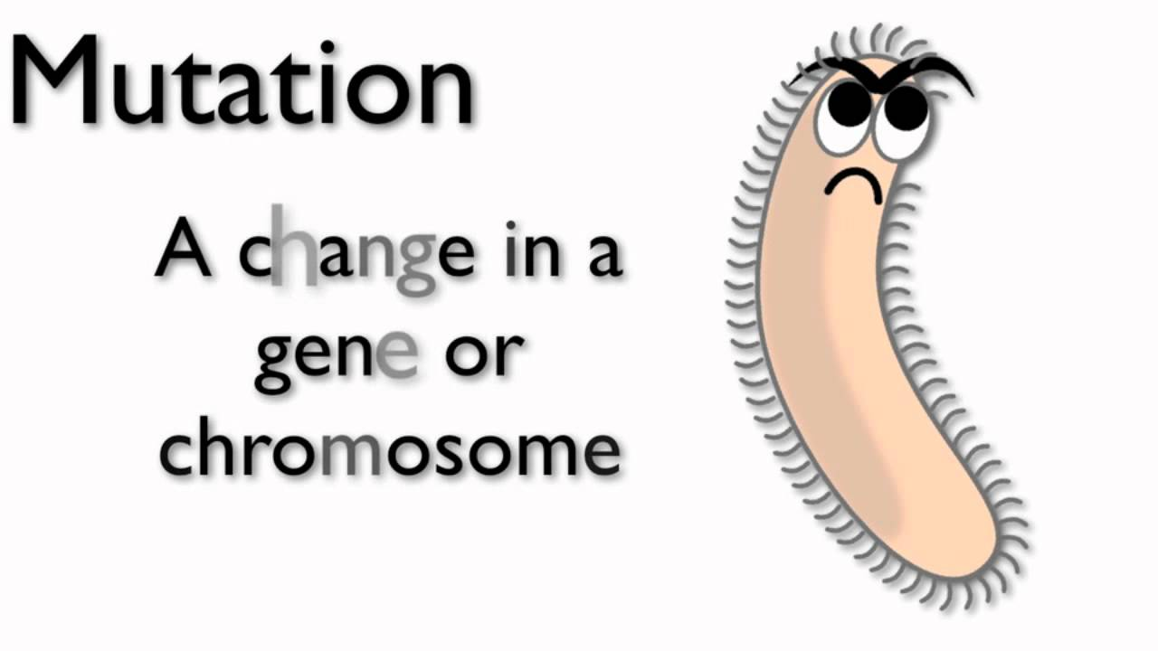

Por que o problema das enfermidades
causadas por alimentos persiste ?
Ocorrência ?
Alterações demográficas
Alterações nos hábitos de consumo de alimentos
Alterações nas formas de produção de alimentos
Alterações nas formas de preparo dos alimentos para consumo
Alterações na fisiologia dos microrganismos

Slide 29
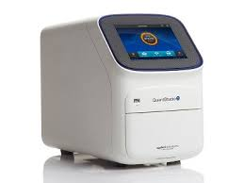





Por que o problema das enfermidades
causadas por alimentos persiste ?
Percepção ?
Modernização dos métodos analíticos laboratoriais
Aprimoramento dos sistemas de notificação de casos e surtos
Melhoramento dos estudos epidemiológicos
Maior visibilidade dos casos

Slide 30


Acordo MSF
Ficou estabelecido que o Codex Alimentarius seria o forum internacional encarregado de determinar as normas, diretrizes e recomendações relativas à inocuidade de alimentos

Slide 31
Acordo MSF
Principal consequência
Aplicação dos conceitos de ANÁLISE DE RISCOS à área de microbiologia de alimentos
Inocuidade X Risco
inocuidade
risco

Slide 32
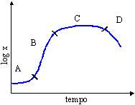
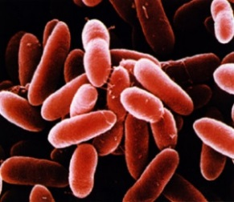
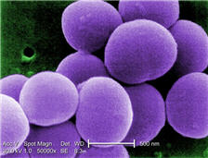
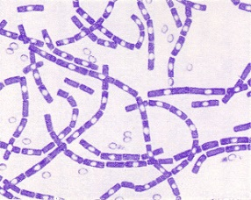
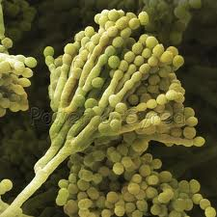
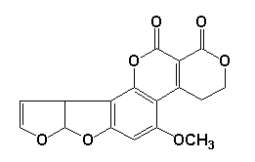
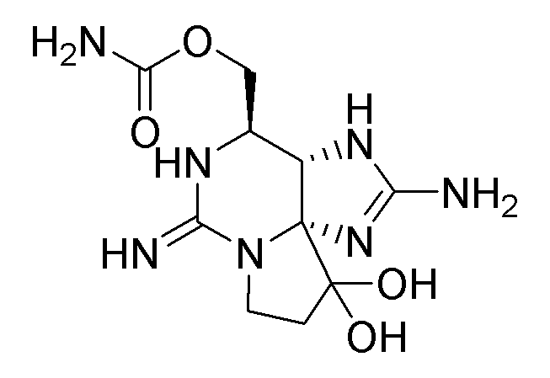
Perigos Microbiológicos
Nível de risco
Risco
Quantidade de microrganismos

Slide 33


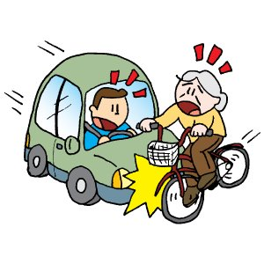
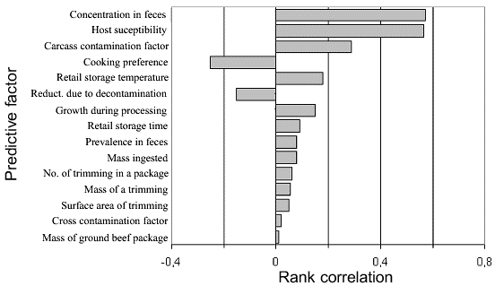
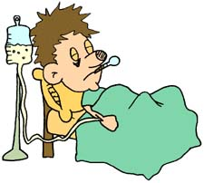
Perigo x Risco
Perigo
Risco
Probabilidade x Gravidade

Slide 34
Perigo x Risco
Perigo microbiológico
Um microorganismo ou toxina microbiana com potencial para causar um dano à saúde humana.
Risco microbiológico
Uma função da probabilidade de ocorrência de um efeito adverso combinada com a magnitude deste efeito, decorrente da presença de um microorganismo (ou toxina microbiana) no alimento

Slide 35
Análise de Risco Microbiológico
Avaliação
do Risco
Gestão
do Risco
Científico
Prático
Comunicação
do Risco
Interativo

Slide 36
Análise de Risco Microbiológico
Avaliação
do Risco
Gestão
do Risco
Científico
Prático
Comunicação
do Risco
Interativo

Slide 37
Componentes de uma Avaliação Quantitativa de Risco Microbiológico
Identificação do perigo
Caracterização do Perigo
Avaliação da Exposição
Estimativa de Risco

Slide 38
Componentes de uma Avaliação Quantitativa de Risco Microbiológico
Identificação do perigo
Perigos possíveis
Perigo causador da DTA
perigo microbiológico alvo da avaliação de risco

Slide 39
Avaliação de Risco – Indústria de Carnes
Perigos principais
Carnes cruas | E.coli STEC, Yersinia enterocolitica (suíno), Trichinella spiralis (suíno)
Carnes cruas curadas, estáveis à temperatura ambiente | Salmonella, STEC, Staphylococcus aureus, Clostridium botulinum, Trichinella spiralis
Produtos cárneos secos | Salmonella, STEC, Staphylococcus aureus
Produtos cárneos cozidos | Salmonella, STEC, Listeria monocytogenes, Clostridium perfringens
Carnes não curadas, estáveis à temperatura ambiente | Clostridium botulinum, Bacillus cereus
Carnes curadas cozidas, estáveis à temperatura ambiente | Salmonella, Clostridium botulinum, STEC
ICMSF, 2011

Slide 40
Componentes de uma Avaliação Quantitativa de Risco Microbiológico
Identificação do perigo
Saber tudo sobre o perigo microbiológico
Caracterização do Perigo

Slide 41
Componentes de uma Avaliação Quantitativa de Risco Microbiológico
Identificação do perigo
MICROBIOLOGISTA
Saber tudo sobre o perigo microbiológico
Caracterização do Perigo

Slide 42
Componentes de uma Avaliação Quantitativa de Risco Microbiológico
Saber tudo sobre o perigo microbiológico
O que exatamente precisamos saber?
A
B
C
D
E
F
G
….

Slide 43
Componentes de uma Avaliação Quantitativa de Risco Microbiológico
Saber tudo sobre o perigo microbiológico
O que exatamente precisamos saber?
Dose infectante
Fatores de virulencia
Resistência ao processamento
Velocidade de multiplicação
Ecologia microbiana no alimento
Público alvo
Outros, dependendo do perigo em questão

Slide 44

Componentes de uma Avaliação Quantitativa de Risco Microbiológico
Identificação do perigo
Saber tudo sobre o perigo microbiológico
Caracterização do Perigo
Avaliação da exposição
Determinação do nível do perigo no alimento no momento do consumo

Slide 45
Componentes de uma Avaliação Quantitativa de Risco Microbiológico
Avaliação da exposição
O que precisamos saber?
A
B
C
D
E
F
G
….

Slide 46
Componentes de uma Avaliação Quantitativa de Risco Microbiológico
Avaliação da exposição
O que precisamos saber?
Nível de contaminação da(s) matéria(s)-prima(s)
Efeitos de cada etapa do processamento neste nível de contaminação
Efeitos das etapas pós-processamento na contaminação, considerando multiplicação e/ou recontaminação
Efeitos do armazenamento pós-processamento
Efeitos da distribuição e comercialização
Efeitos do uso pelo consumidor
Tipo de consumidor (preferências, exigências, imunidade, etc)
Outros

Slide 47
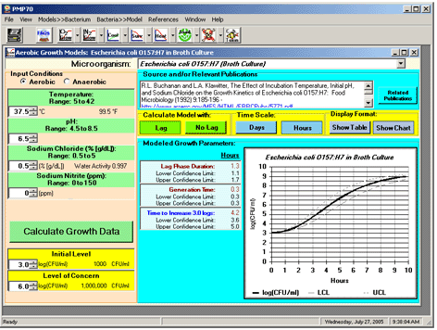
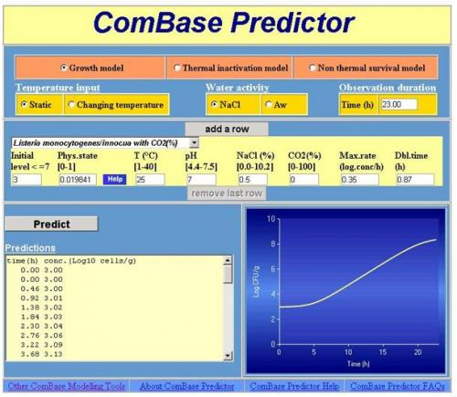

Componentes de uma Avaliação Quantitativa de Risco Microbiológico
Avaliação da Exposição
BIG-DATA
Modelagens
(Microbiologia Preditiva)
PMP USDA/ARS

Slide 48
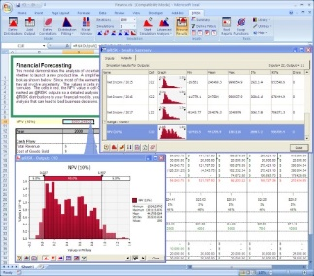
Componentes de uma Avaliação Quantitativa de Risco Microbiológico
Identificação do perigo
Probabilidade de ocorrência e gravidade
Caracterização do Perigo
Avaliação da Exposição
@Risk
Perfil de Risco
Estimativa de Risco

Slide 49
Quem contribui para uma Avaliação de Risco ?
Comunidade
Científica
Agencias
Governamentais
outros
Indústrias
Consumidores

Slide 50
Análise de Risco Microbiológico
Avaliação
do Risco
Gestão
do Risco
Científico
Prático
Comunicação
do Risco
Interativo

Slide 51
Análise de Risco Microbiológico
Avaliação
do Risco
Gestão
do Risco
Científico
Prático
Comunicação
do Risco
Interativo

Slide 52
Análise de Risco Microbiológico
Avaliação
do Risco
Gestão
do Risco
Perfil de Risco
Científico
Prático
Comunicação
do Risco
Interativo

Slide 53
Gestão moderna da segurança dos alimentos
Antes | Agora
Controle pelos governos | Gestão pelos produtores
Segurança através de “controle“ | Segurança através de “garantia” (GHP/GMP e HACCP)
Padrões nacionais | Padrões internacionais harmonizados
Decisão baseada nos perigos | Decisão baseada em riscos

Slide 54
Gestão do Risco Microbiológico
Atividades preliminares
  Realizar a avaliação de risco
  Interpretar os resultados
  Estabelecer os objetivos da gestão do risco avaliado

Slide 55
Gestão do Risco Microbiológico
Atividades preliminares
  Realizar a avaliação de risco
  Interpretar os resultados
  Estabelecer os objetivos da gestão do risco avaliado
Identificar as opções de gestão possíveis

Slide 56

Exemplos de opções de gestão
Eliminar os riscos
Banimento do alimento
Reduzir a exposição
Rotulagem, educação
Controlar as concentrações
iniciais dos perigos
Ingredientes seguros
Impedir o aumento da concentração dos perigos
Refrigeração
Não adotar nenhuma medida

Slide 57
Gestão do Risco Microbiológico
Atividades preliminares
  Realizar a avaliação de risco
  Interpretar os resultados
  Estabelecer os objetivos da gestão do risco avaliado
Identificar as opções de gestão possíveis
Seleccionar uma ou mais opções
Aplicar a(s) opção(ões) selecionada(s)
Acompanhar a eficiencia da(s) opção(ões) aplicada(s)

Slide 58
Gestão do Risco Microbiológico
5. Acompanhamento
Inspeção ou auditoria
Avaliação dos planos de HACCP
Comprovação dos dados, verificação e validação
Análise
dos alimentos
Critérios
Microbiológicos

Slide 59
Desafios da Gestão de Riscos
  Avaliação quantitativa de risco baseia-se em distribuições e probabiblidades
  A lei é binária: “seguro” ou “não seguro”
  Pode levar em conta a variabilidade, mas ao final da avaliação de risco é preciso decidir “sim” ou “não”
  O estabelecimento do rigor para um sistema de controle (critério) não tem sentido se não for possível verificá-lo

Slide 60
Análise de Risco Microbiológico
Avaliação
do Risco
Gestão
do Risco
Científico
Prático
Comunicação
do Risco
Interativo

Slide 61
Desafios da Comunicação de Riscos
Objetivos
  Educação e informação
  Aprimoramento do conhecimento público
  Mudança de comportamento e ações preventivas
  Metas de cunho legal
  Resolução de problemas e conflitos

Slide 62
Desafios da Comunicação de Riscos
Dificuldades para o comunicador
  Compreender o nível de entendimento de quem recebe a comunicação
  Informar corretamente, sem alarmar
  Informar de forma a atingir o objetivo da comunicação
Dificuldades para o ”comunicado”
  Entender o conceito de ”risco”
  Assumir que a responsabilidade do risco é dele
  Confiar na informação recebida

Slide 63
Desafios da Comunicação de Riscos
Exemplo de comunicação mal feita
Vôo Gol
08/09/2019

Slide 64
Gestão do Risco Microbiológico
5. Acompanhamento
Inspeção ou auditoria
Avaliação dos planos de HACCP
Comprovação dos dados, verificação e validação
Análise
dos alimentos
Critérios
Microbiológicos

Slide 65
Critério microbiológico
definição Codex
Define a aceitabilidade de um produto ou lote, com base na ausencia/presença, no número de microrganismos ou concentração de toxina por alguma unidade de medida (g, l, cm², lote, etc).

Slide 66

Componentes de um critério microbiológico
microrganismo
método analítico
plano de amostragem (n, c, m, M)*
tamanho da unidade analítica
limites microbiológicos
ICMSF
n = número de unidades analíticas
c = número de unidades “defeituosas” toleradas
m = limite mínimo
M = limite máximo
ICMSF = International Commission on Microbiological Specifications for Foods

Slide 67
Componentes de um critério microbiológico
m, M
ICMSF
ICMSF
produto
aceitável
produto
marginal
produto
inaceitável
0
m
M
Contagem media (UFC/g)
Rigor do critério depende de n e c e não de m e M

Slide 68

  Planos de amostragem (ICMSF)
 | Condição de uso / consumo do produto
 | Reduz o risco | Mantém o risco | Aumenta o risco
Úteis, contaminantes em geral, reduzem a vida útil Exemplo: Contagem total, bolores e leveduras | aumenta a vida útil n=5 c=3 (caso 1) | não altera n=5 c=2 (caso 2) | reduz a vida útil n=5 c=1 (caso 3)
Indicadores: perigo indireto e baixo Exemplo: Coliformes, Enterobacteriaceae | reduz o risco n=5 c=3 (caso 4) | não altera n=5 c=2 (caso 5) | aumenta o risco n=5 c=1 (caso 6)
Perigo moderado: risco direto, distribuição limitada Exemplo: S.aureus, B.cereus, C.perfringens | n=5 c=2 (caso 7) | n=5 c=1 (caso 8) | n=10 c=1 (caso 9)
Perigo sério: grave mas sem risco de vida, duração moderada Exemplo: Salmonella spp, Shigella, Vibrio | n=5 c=0 (caso 10) | n=10 c=0 (caso 11) | n=20 c=0 (caso 12)
Perigo severo: risco vida, seqüela crônica, duração longa Exemplo: S. typhi, C. botulinum | n=15 c=0 (caso 13) | n=30 c=0 (caso 14) | n=60 c=0 (caso 15)

Slide 69
  Planos de amostragem (ICMSF)
 | Condição de uso / consumo do produto
 | Reduz o risco | Mantém o risco | Aumenta o risco
Úteis, contaminantes em geral, reduzem a vida útil Exemplo: Contagem total, bolores e leveduras | aumenta a vida útil n=5 c=3 (caso 1) | não altera n=5 c=2 (caso 2) | reduz a vida útil n=5 c=1 (caso 3)
Indicadores: perigo indireto e baixo Exemplo: Coliformes, Enterobacteriaceae | reduz o risco n=5 c=3 (caso 4) | não altera n=5 c=2 (caso 5) | aumenta o risco n=5 c=1 (caso 6)
Perigo moderado: risco direto, distribuição limitada Exemplo: S.aureus, B.cereus, C.perfringens | n=5 c=2 (caso 7) | n=5 c=1 (caso 8) | n=10 c=1 (caso 9)
Perigo sério: grave mas sem risco de vida, duração moderada Exemplo: Salmonella spp, Shigella, Vibrio | n=5 c=0 (caso 10) | n=10 c=0 (caso 11) | n=20 c=0 (caso 12)
Perigo severo: risco vida, seqüela crônica, duração longa Exemplo: S. typhi, C. botulinum | n=15 c=0 (caso 13) | n=30 c=0 (caso 14) | n=60 c=0 (caso 15)
Rigor aumenta
Rigor aumenta
Rigor aumenta

Slide 70
Objetivos da Gestão do Risco
Garantir proteção à saúde
Ao ser consumido, o alimento não pode ter mais do que um determinado nível do patógeno ou toxina
OBJETIVO DE INOCUIDADE ALIMENTAR
(FSO = Food Safety Objective)

Slide 71
Listeria monocytogenes em alimentos prontos para consumo - FAO/WHO
Casos/100.000 hab
0.8
0.6
0.4
FSO
0.2
FSO
0
0
1
2
3
4
5
Log L. monocytogenes/porção ingerida

Slide 72
O FSO estabelece o nível do perigo no momento da ingestão
E o produtor, como pode assegurar isso para o seu produto?
OBJETIVO DE DESEMPENHO
(PO = Performance Objective)
nível do perigo estabelecido em um ponto do processamento

Slide 73
Como tudo isso se interliga?

Slide 74
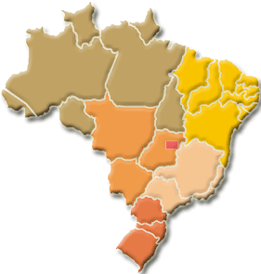

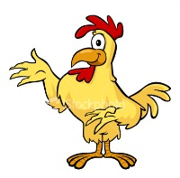


Abordagem sistêmica da cadeia produtiva
METAS DE SAÚDE
FSO
PO
BPH e HACCP
Código de práticas

Slide 75
CONCEITO FSO
ICMSF
FSO é o limite do perigo no produto no momento do consumo
[perigo] no produto < FSO

Slide 76
CONCEITO FSO
ICMSF
H_{o}- ΣR + ΣI < FSO
H_{o} = contagem microbiana na matéria prima
ΣR = reduções na contagem, até o consumo
ΣI = aumentos na contagem, até o consumo
ΣI = multiplicação + recontaminação

Slide 77
CONCEITO FSO
ICMSF
FSO
H_{o}
ΣR
ΣI = ΣG + ΣC
Cadeia do alimento até consumo

Slide 78
CONCEITO FSO
ICMSF
FSO
H_{o}
Processamento
ΣR
Cadeia do alimento até consumo

Slide 79
CONCEITO FSO
ICMSF
FSO
H_{o}
Processamento
Pós-processamento
ΣI = ΣG + ΣC
Cadeia do alimento até consumo

Slide 80
CONCEITO FSO
ICMSF
FSO
H_{o}
ΣR
ΣI = ΣG + ΣC
Cadeia do alimento até consumo

Slide 81
CONCEITO FSO
ICMSF
FSO
H_{o}
ΣR
ΣI = ΣG + ΣC
Cadeia do alimento até consumo

Slide 82
FSO
FSO
FSO
FSO
FSO
FSO

Slide 83

Abordagem sistêmica da cadeia produtiva
H_{o}
FSO
ΣR e ΣI
Produção Primária
Processo
Armazena
mento
Distribuição
Comércio
Consumo

Slide 84
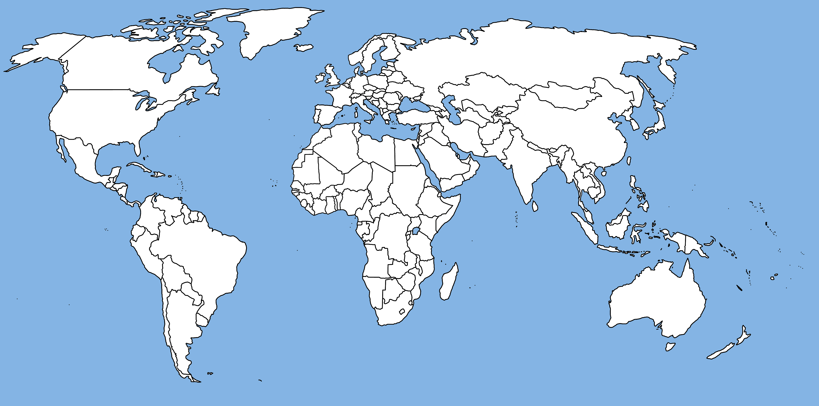
PANORAMA GLOBAL
Notes:
84
84

Slide 85
PANORAMA GLOBAL
Implementado
Em fase de implementação
Notes:
85
85

Slide 86

  AVALIAÇÃO DE RISCOS MICROBIOLÓGICOS EM ALIMENTOS NO BRASIL?
  GRANDES DESAFIOS
Notes:
86
86

Slide 87
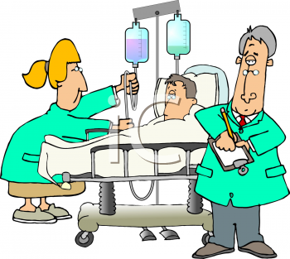
Primeiro desafio
Compreensão do conceito “RISCO”
RELACIONADO AO COMPROMETIMENTO DA SAÚDE DA POPULAÇÃO
“Microbiological Risk Assessment”
Codex Alimentarius
Notes:
87
87

Slide 88
Primeiro desafio
Compreensão do conceito “RISCO”
RELACIONADO A FALHAS NO CONTROLE DO PROCESSO PRODUTIVO
SEGURANÇA
QUALIDADE
Notes:
88
88

Slide 89
segundo desafio
Compreensão da relação entre Análise de Risco e HACCP
Codex Alimentarius
Cadeia Produtiva
PROTEÇÃO À SAÚDE DA POPULAÇÃO
CONTROLE DE CADA ETAPA DO PROCESSO PRODUTIVO
Notes:
89
89

Slide 90
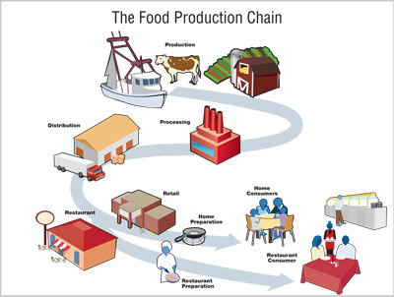
ANÁLISE DE RISCO
Ferramenta integrada para manter ou melhorar a oferta de alimentos seguros, envolvendo todos os elementos da cadeia produtiva
Notes:
90
90

Slide 91

HACCP
Ferramenta operacional que identifica, avalia e controla os perigos significativos em cada uma das etapas de produção de um alimento
Notes:
91
91

Slide 92
TERCEIRO desafio
VENCER A INSUFICIENCIA DE INFORMAÇÕES SOBRE
Diagnóstico das doenças de origem alimentar que ocorrem no país
Epidemiologia das doenças de origem alimentar no país
Agentes etiológicos envolvidos em ETA no país
Alimentos mais comumente associados a surtos e casos no país
Notes:
92
92

Slide 93
QUARTO desafio
VENCER PRE-CONCEITOS:
Avaliação de risco não compromete a competitividade de um país no mercado internacional de alimentos
Avaliação de Risco não é sinônimo de HACCP. HACCP é um instrumento de gestão dos riscos estimados em uma Avaliação de Risco!
Notes:
93
93

Slide 94
INDÚSTRIA DE ALIMENTOS E AVALIACÃO de risco microbiológico SÃO COMPATíVEIS?
RESPONDAM, POR FAVOR !

Slide 95
MUITO OBRIGADO!
www.usp.br/forc
bfranco@usp.br
Notes:
95
95

